Slide 1
16-6 离子的电迁移率和迁移数
Mobility and Transference Number of Ions

Slide 2
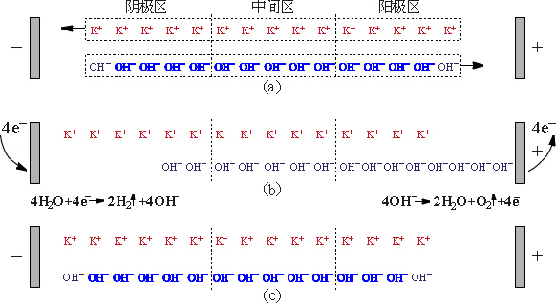
1.离子的电迁移率(mobility of ions)
m²V⁻¹s⁻¹
m⋅s⁻¹
V⋅m⁻¹
电场强度 = 负电势梯度

Slide 3
1.离子的电迁移率(mobility of ions)
a
c α
z₊ z₋
v₊
A_{s}
v₋
a′
时间段 t 内，通过截面aa′的正电量
v=uE

Slide 4
1.离子的电迁移率(mobility of ions)
a
c α
z₊ z₋
v₊
A_{s}
v₋
a′

Slide 5
1.离子的电迁移率(mobility of ions)
影响因素：离子浓度、温度、其他离子的种类
无限稀释时的电迁移率：排除其他离子的影响
表16–3 25℃无限稀释时若干离子的电迁移率
离子 |  | 离子
H⁺ | 36.25 |  | 20.55
Li⁺ | 4.01 |  | 5.74
NH₄⁺ | 7.61 |  | 7.92
Na⁺ | 5.19 |  | 8.09
K⁺ | 7.62 |  | 7.96
Ag⁺ | 6.42 |  | 7.40
Ca²⁺ | 6.17 |  | 4.24
La³⁺ | 7.21 |  | 7.18
图16–9 H₃O⁺与OH–的导电机理

Slide 6
2.离子迁移数(transference number of ions)

Slide 7
2.离子迁移数(transference number of ions)

Slide 8
迁移数与电迁移率的关系
ν₊ z₊ = ν₋ |z₋|

Slide 9
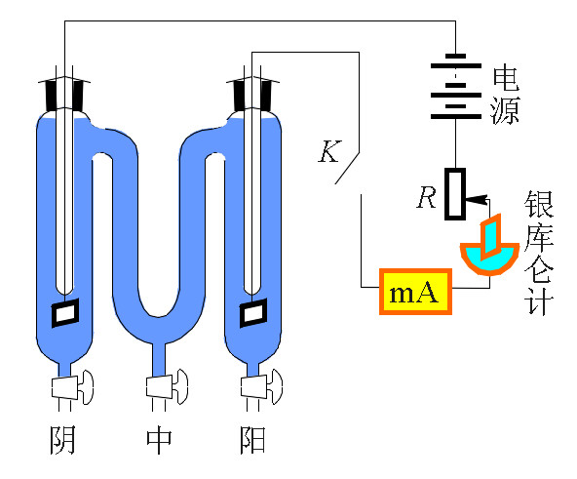
迁移数的实验测定
(1) 希托夫法
串联电路电流处处相等
Q = Q_{正极反应} = Q_{负极反应} = Q_{银库仑计} = Q₊ + Q₋

Slide 10
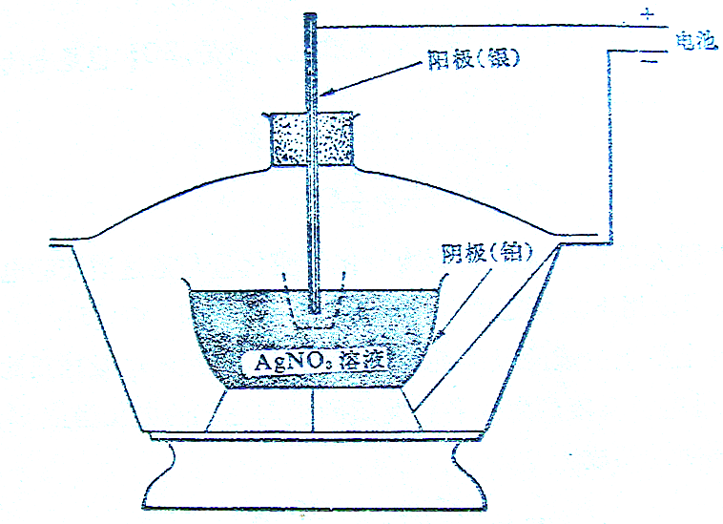
银库仑计

Slide 11
迁移数的实验测定
(1) 希托夫法
n_{电解前}: 电解前某电极区存在的某一离子的数量
n_{电解后}: 电解后该电极区存在的该离子的数量
Δn_{电极反应}: 电极反应所引起的该离子数量的变化
Δn_{迁移}: 离子迁移所引起的该离子数量的变化

Slide 12
以阴极区OH‒为衡算对象

Slide 13
例：用希托夫法测定Cu²⁺的迁移数。在三管中放入b=0.200mol⋅kg⁻¹硫酸铜溶液，以铜为电极，用20mA直流电通电约2-3h，实验结束测得银库仑计阴极上析出Ag为0.0405g，迁移管阴极区溶液重量为36.4340g，其中含硫酸铜为1.1094g 。
解题思路：选定阴极区为物料衡算对象，计算通电前后Cu²⁺物质量的变化，计算电极反应引起的Cu²⁺物质量的变化

Slide 14
例：用希托夫法测定Cu²⁺的迁移数。在三管中放入b=0.200mol⋅kg⁻¹硫酸铜溶液，以铜为电极，用20mA直流电通电约2-3h，实验结束测得银库仑计阴极上析出Ag为0.0405g，迁移管阴极区溶液重量为36.4340g，其中含硫酸铜为1.1094g 。
解：通电后Cu²⁺物质的量：取基本单元 B=Cu²⁺
通电前后溶剂的量保持不变

Slide 15
例：用希托夫法测定Cu²⁺的迁移数。在三管中放入b=0.200mol⋅kg⁻¹硫酸铜溶液，以铜为电极，用20mA直流电通电约2-3h，实验结束测得银库仑计阴极上析出Ag为0.0405g，迁移管阴极区溶液重量为36.4340g，其中含硫酸铜为1.1094g 。
计算电极反应引起的Cu²⁺物质的量的变化
1 2
n_{Cu}2+ n_{Ag}

Slide 16
例：用希托夫法测定Cu²⁺的迁移数。在三管中放入b=0.200mol⋅kg⁻¹硫酸铜溶液，以铜为电极，用20mA直流电通电约2-3h，实验结束测得银库仑计阴极上析出Ag为0.0405g，迁移管阴极区溶液重量为36.4340g，其中含硫酸铜为1.1094g 。
物料衡算

Slide 17
例：用银电极电解硝酸银溶液的电极反应如下：
溶液的起始浓度b=0.04356mol.kg⁻¹，电解后，放出阳极区溶液分析，得出含AgNO₃0.001391mol和H₂O23.14g。银库仑计沉积出0.000723mol的Ag。计算Ag⁺离子和NO₃⁻离子的迁移数。
解1：选定阳极区对Ag⁺为物料衡算对象

Slide 18
例：用银电极电解硝酸银溶液的电极反应如下：
溶液的起始浓度b=0.04356mol.kg⁻¹，电解后，放出阳极区溶液分析，得出含AgNO₃0.001391mol和H₂O23.14g。银库仑计沉积出0.000723mol的Ag。计算Ag⁺离子和NO₃⁻离子的迁移数。
解1：选定阳极区对Ag⁺为物料衡算对象

Slide 19
例：用银电极电解硝酸银溶液的电极反应如下：
溶液的起始浓度b=0.04356mol.kg⁻¹，电解后，放出阳极区溶液分析，得出含AgNO₃0.001391mol和H₂O23.14g。银库仑计沉积出0.000723mol的Ag。计算Ag⁺离子和NO₃⁻离子的迁移数。
解2：选定阳极区对NO₃⁻为物料衡算对象

Slide 20
例：用银电极电解硝酸银溶液的电极反应如下：
溶液的起始浓度b=0.04356mol.kg⁻¹，电解后，放出阳极区溶液分析，得出含AgNO₃0.001391mol和H₂O23.14g。银库仑计沉积出0.000723mol的Ag。计算Ag⁺离子和NO₃⁻离子的迁移数。
解2：选定阳极区对NO₃⁻为物料衡算对象

Slide 21
迁移数的实验测定
－ －
(2) 界面移动法
MX
MX
C
D
C
D
V
由于M⁺比N⁺电迁移率大，两种溶液分界面不会模糊，保证穿过CD面的正离子仅仅是ABCD中的M⁺，因而由穿过CD面的M⁺可得其对总电流的贡献。
A
B
NX
NX
+
+
t=0
t=t

